Slide 1
ВЫПУСКНАЯ КВАЛИФИКАЦИОННАЯ РАБОТА на тему
МИНИСТЕРСТВО ОБРАЗОВАНИЯ И НАУКИ РОССИЙСКОЙ ФЕДЕРАЦИИ ФЕДЕРАЛЬНОЕ ГОСУДАРСТВЕННОЕ АВТОНОМНОЕ ОБРАЗОВАТЕЛЬНОЕ УЧРЕЖДЕНИЕ ВЫСШЕГО ОБРАЗОВАНИЯ «НАЦИОНАЛЬНЫЙ ИССЛЕДОВАТЕЛЬСКИЙ ЯДЕРНЫЙ УНИВЕРСИТЕТ «МИФИ»
«Виртуальный тренажёр английских слов»
СТУДЕНТ гр. ПКС-37: Иванченко Д.В
РУКОВОДИТЕЛЬ: ст. преподаватель кафедры ВИТ Романова М.Д.

Slide 2

Основные цели работы
Основные цели дипломной работы:
Сбор и анализ требований к виртуальному тренажеру английских слов
Выбор программных средств реализации
Реализация программного продукта

Slide 3

Актуальность работы
Актуальность данной работы заключается в том, что в настоящее время практически все вузы оснащены компьютерами, имеют свои локальные сети, доступ к сети Internet, что позволяет перейти от традиционных методов обучения и оценки полученных знаний к новым обучающим технологиям.

Slide 4


Средства разработки
Visual Studio 2019 – среда разработки
C# - основной язык программирования

Slide 5
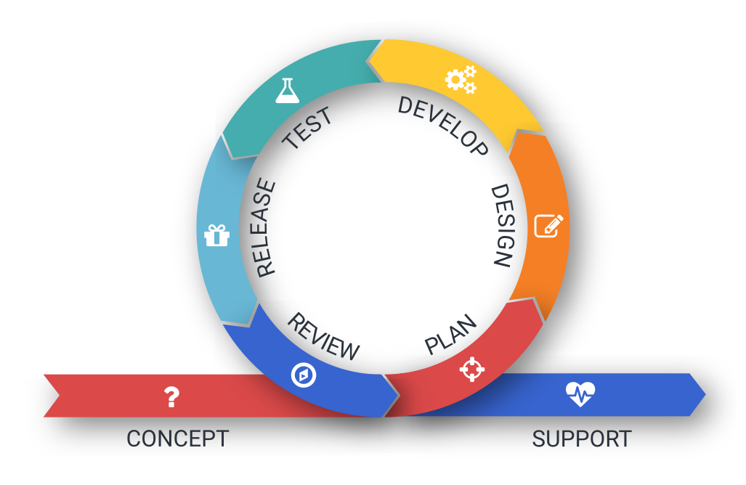
Этапы разработки
Проектирование макета Windows Forms
Создание связей между формами
Программирование логики перемещений по формам
Анализ преимуществ аналогичных приложений и ресурсов

Slide 6
Ход работы
Набросок связей Windows Forms
Создание макета каждой из форм
Реализация действий кнопок
Реализация обработки исключений(закрытие приложения, незаполненные поля, открытие несуществующих файлов)
Тестирование работоспособности приложения

Slide 7


Аналогичные ресурсы
duolingo.com (обучение не только словам, а всем аспектам языка)
studyfun.ru (визуальные словари и тренажеры)
lingualeo.com/ru (позволяет учить слова и составлять фразы, читать статьи, прослушивать песни и смотреть видеозаписи).
В отличие от перечисленных ресурсов, разработанный мною тренажер позволяет самостоятельно создавать свои тесты, подстраивая их свой уровень навыков, и, при этом, абсолютно бесплатно.

Slide 8
Структура тренажера и его функции
Тестирование
создать тест;
выбрать тест из списка готовых тестов;
закрыть программу.

Slide 9
Выбор теста
После выбора нужного теста, пользователю необходимо ввести свое имя и загрузить тест в программу для дальнейшего взаимодействия с ней после нажатия на кнопку «Загрузить».

Slide 10
Процесс тестирования
Пользователю предлагается форма тестирования. В верхней части формы присутствует вопрос - английское слово angle, и четыре варианта ответа (в данном случае для экономии времени, написан только правильный ответ). Пользователю необходимо выбрать вариант ответа и нажать на клавишу «Следующий вопрос>>>» чтобы перейти на следующую страницу теста.

Slide 11
Завершение тестирования
По завершении процесса тестирования, пользователь получает соответствующее уведомление.

Slide 12
Итог
После нажатия на клавишу «ОК», выводится форма, которая содержит:
имя тестируемого,
тему теста,
количество вопросов,
количество правильных ответов,
результат тестирования.

Slide 13
Создание теста
При нажатии на главной форме на кнопку «Создать тест» открывается форма создания теста. В данной форме можно выбрать:
категорию (папку, в которой хранятся файлы с тестами),
название теста,
количество вопросов,
тему теста.

Slide 14
Заполнение теста
После заполнения всех полей и нажатия клавиши «ОК» откроется форма с возможностью формирования вопросов.

Slide 15
Завершение заполнения теста
Заполненная форма с вопросом выглядит следующим образом
По завершении составления теста появляется уведомление

Slide 16
Развитие приложения
Развитие данного приложения в перспективе на будущее очень обширно:
подключение к локальному серверу для сбора результатов в одном месте;
улучшение дизайна;
добавление подсказок для пользователя;
сокращение количества лишних шагов по формам.
На данный момент приложение выполняет базовые функции системы тестирования, но их список может пополниться после дополнительных доработок.

Slide 17
Заключение
В ходе проектирования главная цель работы достигнута – разработан виртуальный тренажер для студентов.
В ходе работы были получены и закреплены знания по созданию и проектированию Windows Forms на языке C#.
А также, в процессе тестирования приложения, восполнены пробелы в области знания английских слов.
Результатом является работоспособное приложение – тренажер английских слов, которое выполняет текущие поставленные задачи.

Slide 18
Спасибо за внимание

